Slide 1



android
TodoList
안드로이드 개인 프로젝트
작성자 - 김민서

Slide 2
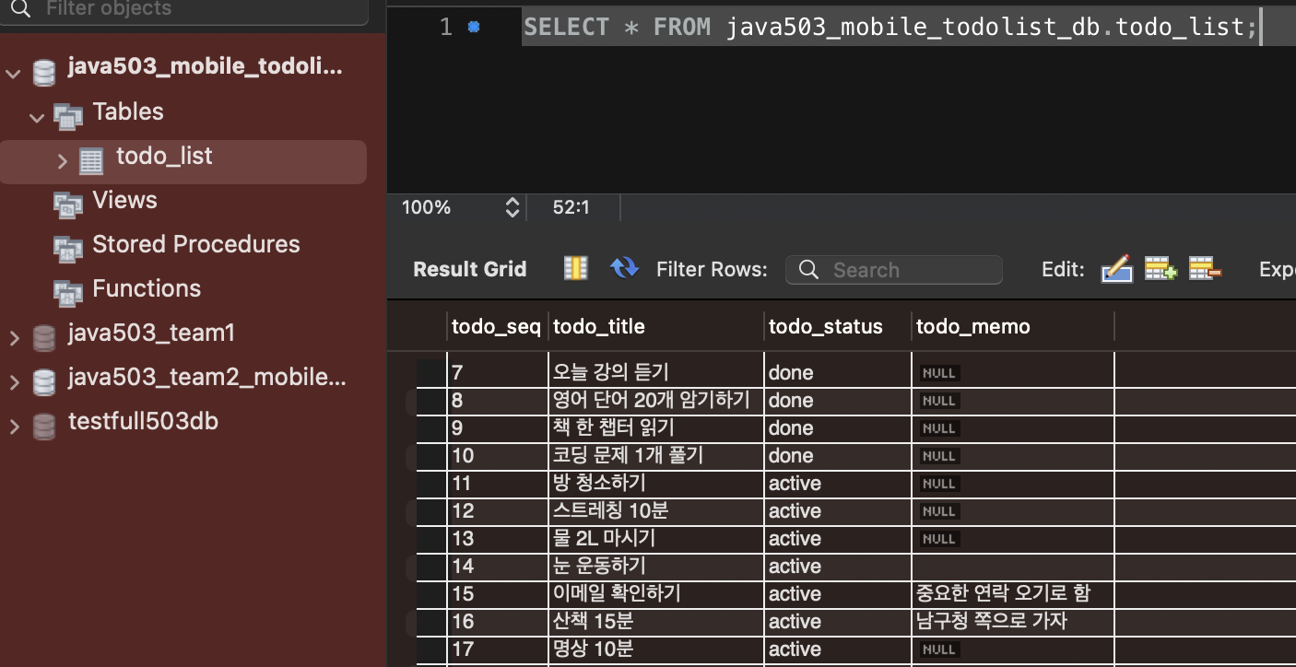
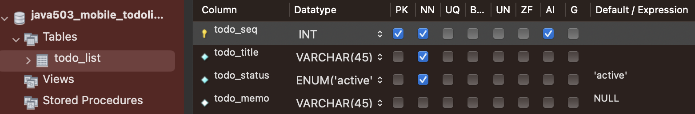
Android TodoList
DB table
연결할 DB와 테이블

Slide 3
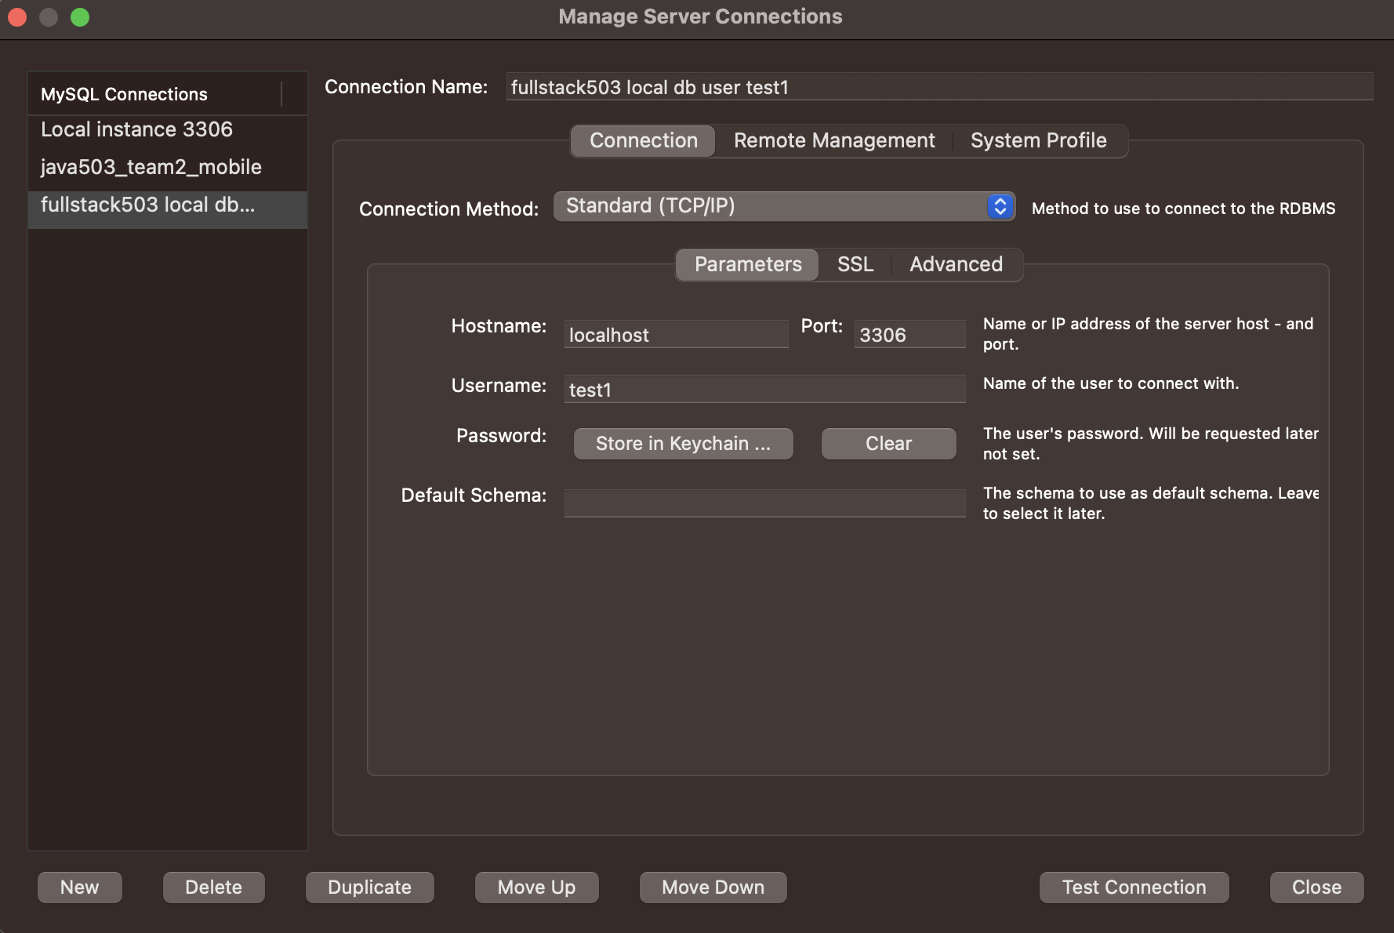
Android TodoList
DB table
연결 ip : localhost:3306
유저 : test1
Ps : full503

Slide 4
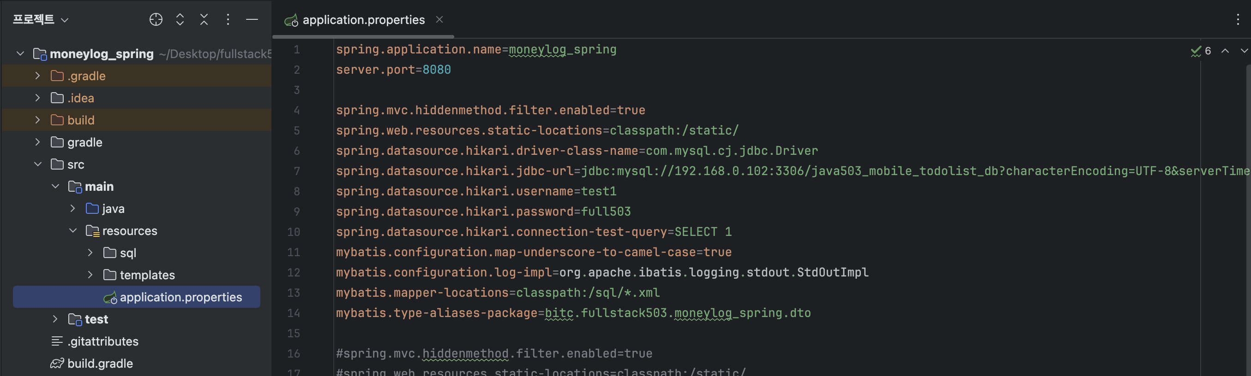
Android TodoList
DB table
MySQL 과 Spring 연결부분

Slide 5
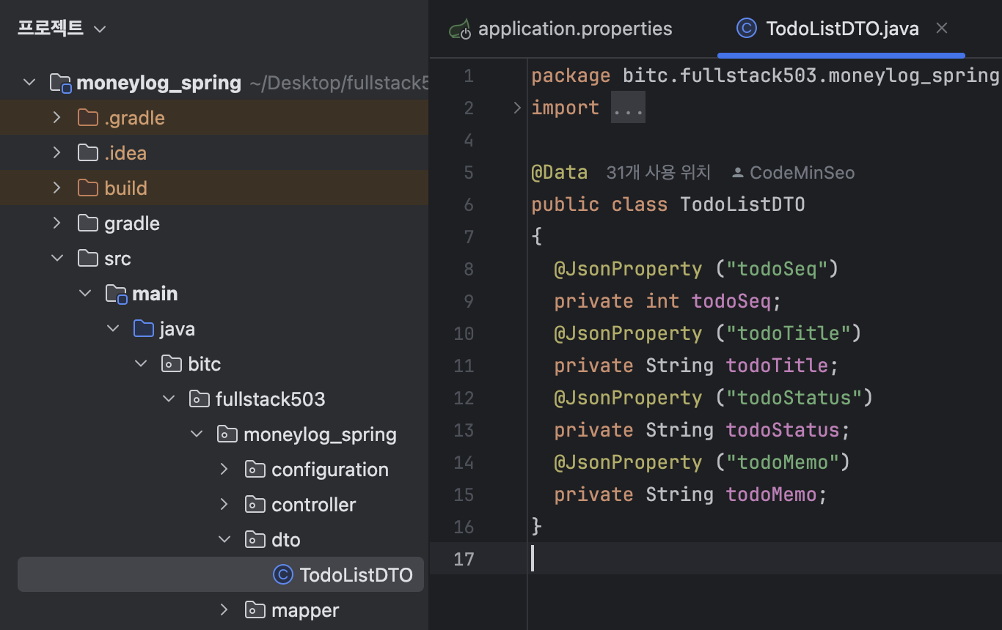
Android TodoList
DB table
사용할 테이블의 데이터를 담을 DTO를 생성하고 각각의 컬럼명을 담을 변수를 카멜켈스로 생성

Slide 6
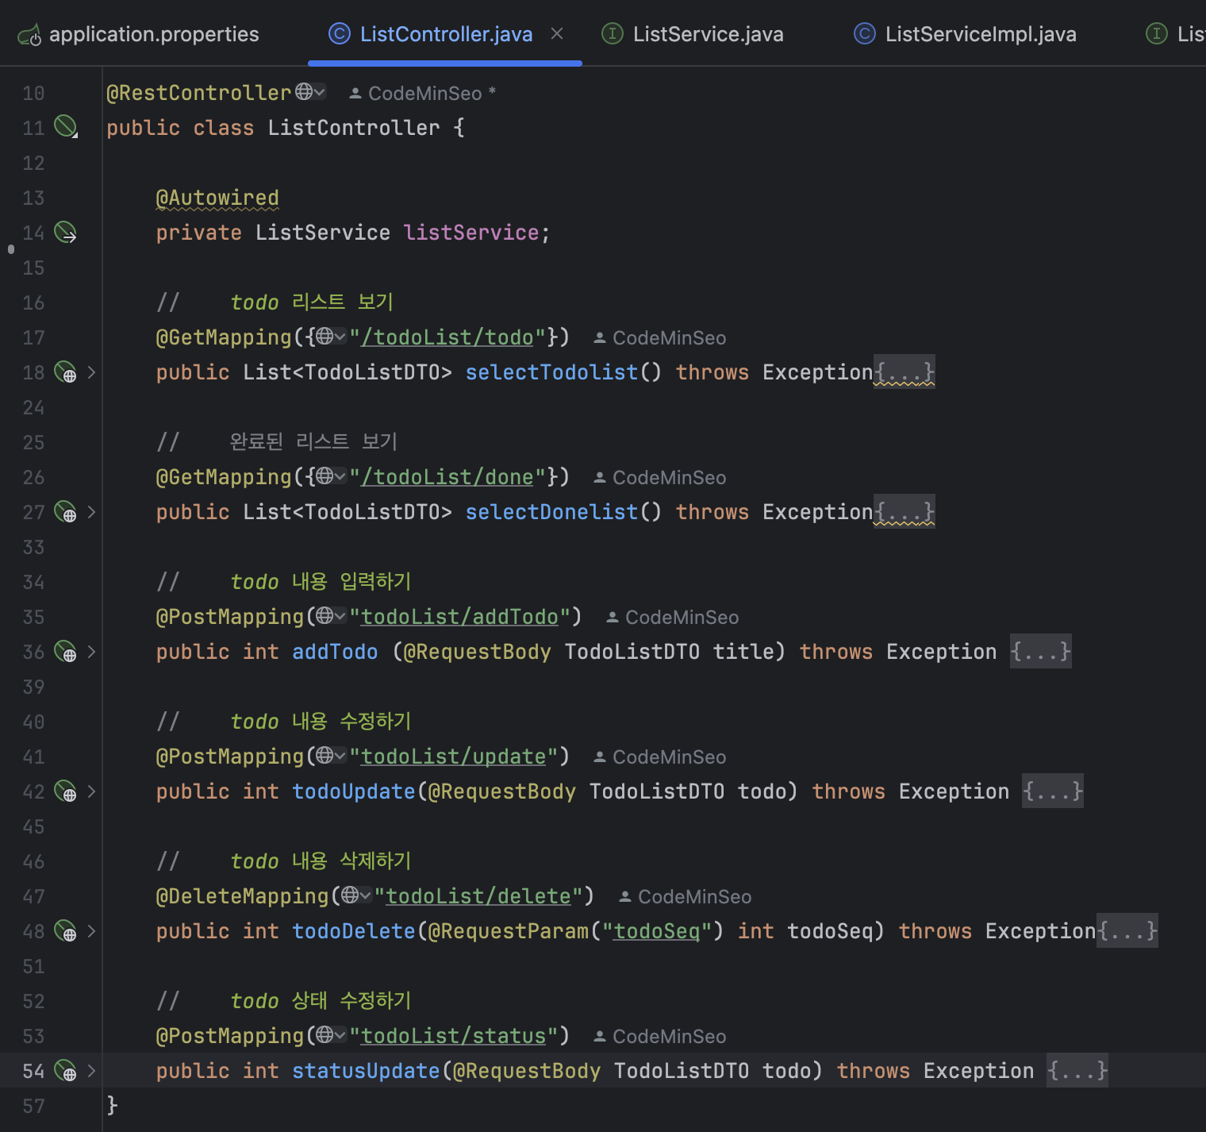
Android TodoList
Spring boot
Controller 에 사용 할 기능 6가지

Slide 7
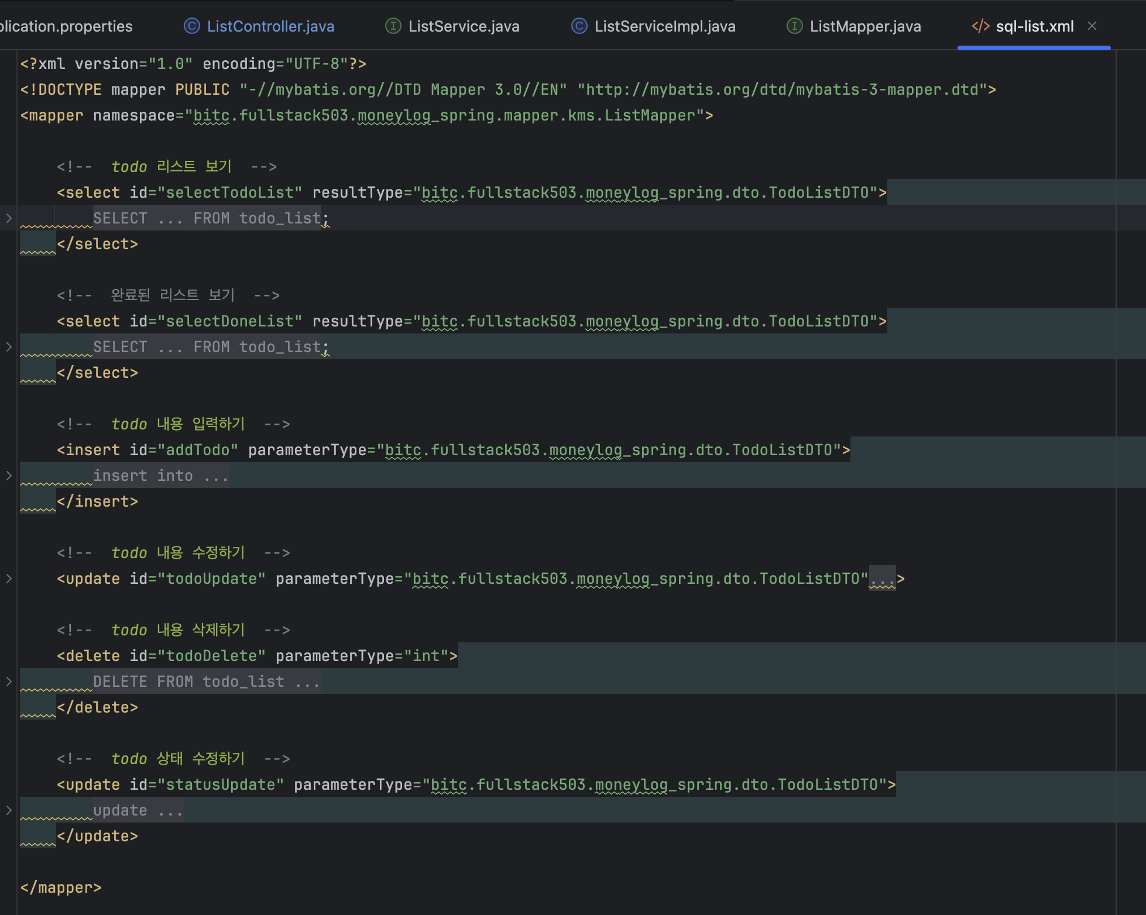
Android TodoList
Spring boot
사용 한 쿼리문
2

Slide 8
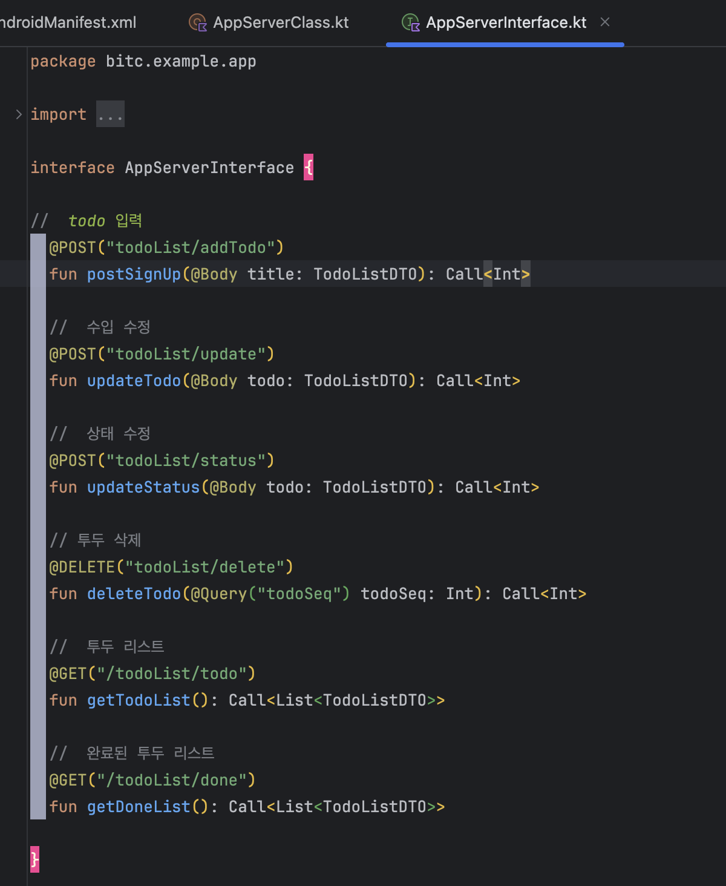
Android TodoList
Android Kotlin
Retrofit 를 사용한 Spring 서버와 통신

Slide 9
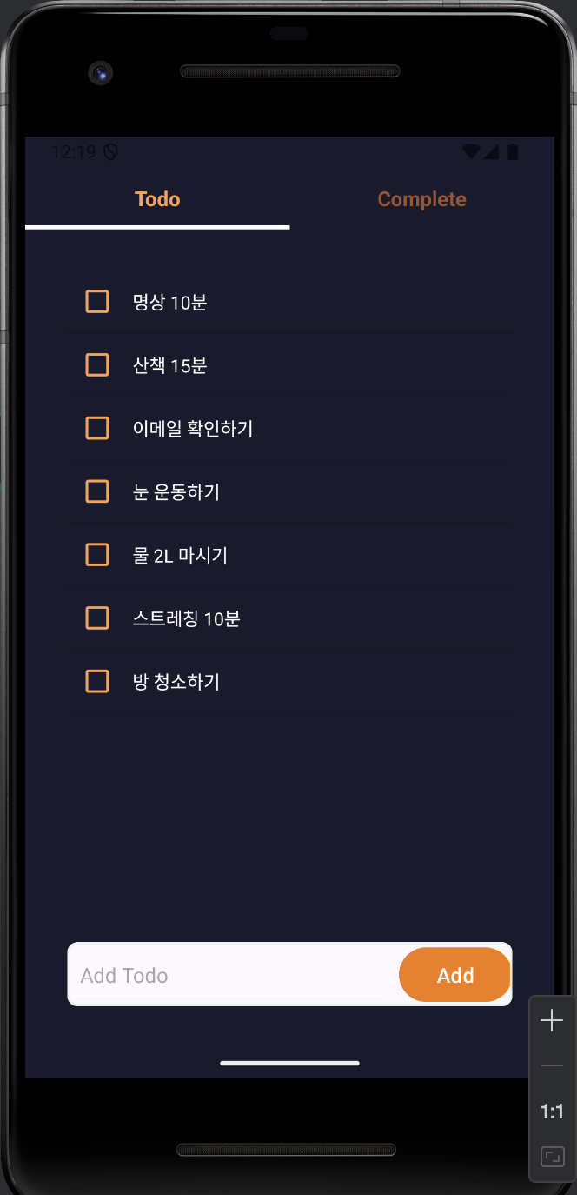
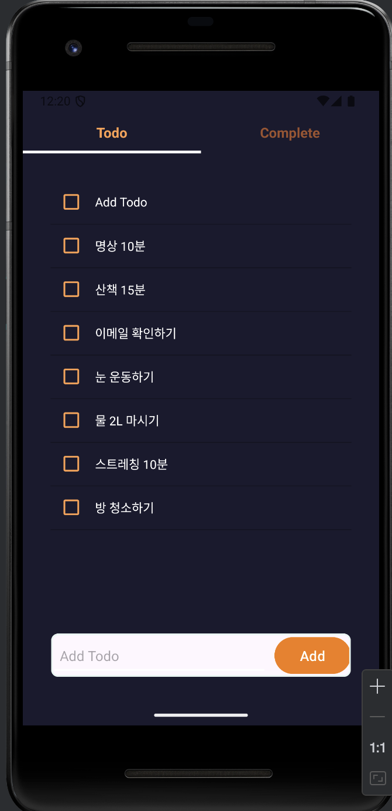
Android TodoList
TodoList
- 내용 입력
- Add 버튼 클릭
- 내용 추가

Slide 10
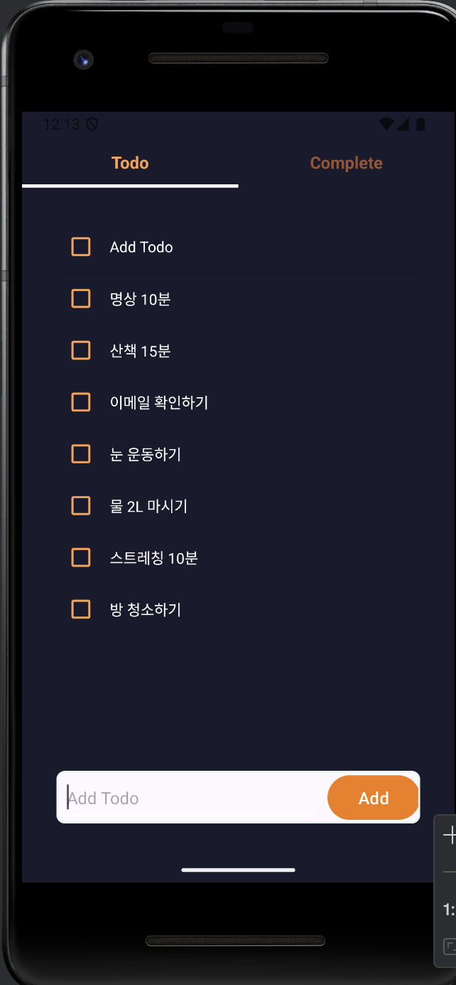
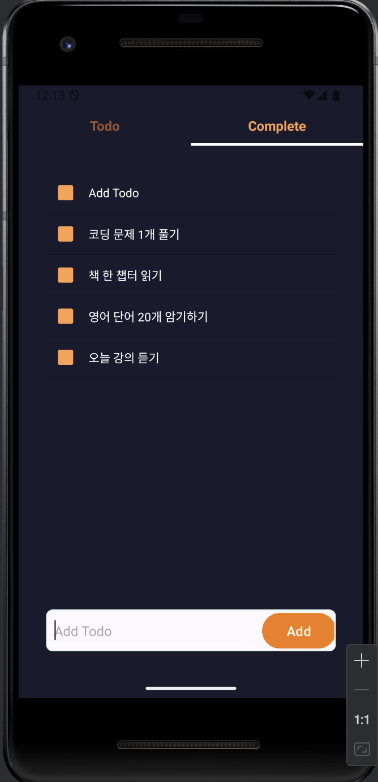
Android TodoList
TodoList
- 할 일 완료 시 체크
- Complete 페이지로 요소 이동
- 체크 해제 시 Todo 페이지로 이동

Slide 11
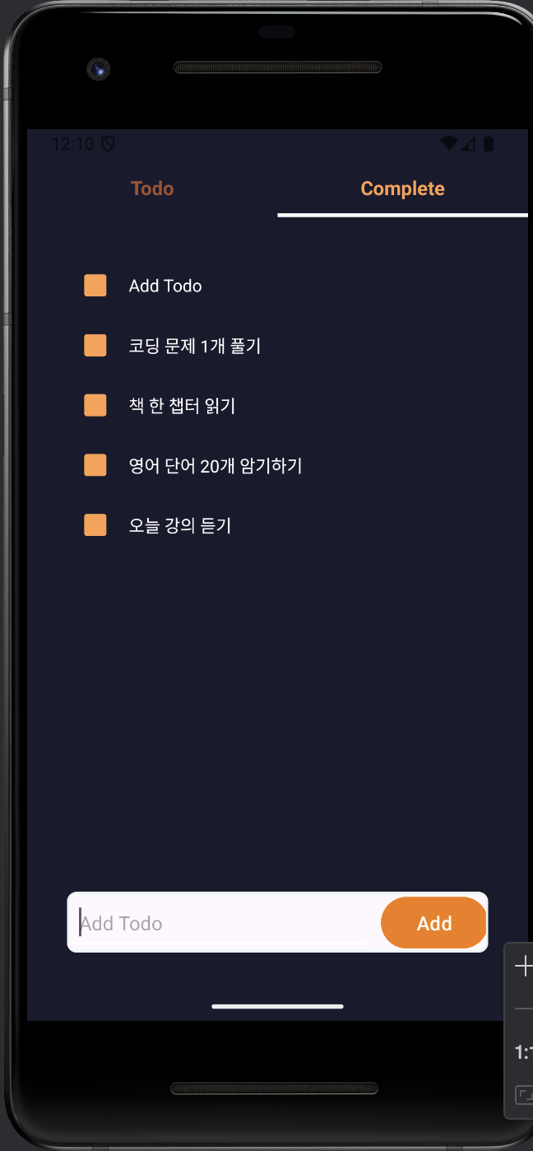
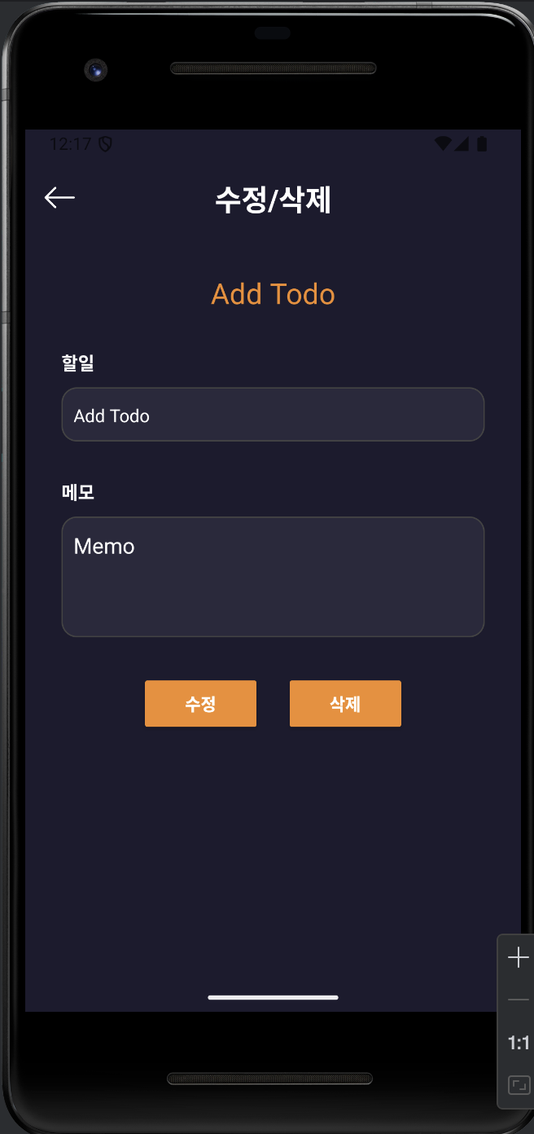
Android TodoList
상세 페이지
- 리스트 요소 클릭 시
- 상세 페이지로 이동
- 수정/삭제 가능

Slide 12
감사합니다
안드로이드 개인 프로젝트
작성자 - 김민서

